Slide 1










小学新型冠状病毒肺炎
疫情防控工作方案
XXX学校
20XX年X月X日
Notes:
卡通

Slide 2

目录
1、假期防护措施
2、假期教学计划
3、开学后管理措施
Notes:
黄色

Slide 3
1、假期防护措施
Notes:
小学新型冠状病毒疫情防控工作方案

Slide 4


假期防护措施
拒绝到人员密集的公共场所，尽量居家防疫
寒假期间学校教职员工和学生均应尽量居家，减少走亲访友、聚会聚餐，减少到人员密集的公共场所活动，尤其是空气流动性差的地方，例如公共浴池、温泉、影院、网吧、KTV、商场、车站、机场、码头、展览馆等。
Notes:
防控工作计划汇报

Slide 5
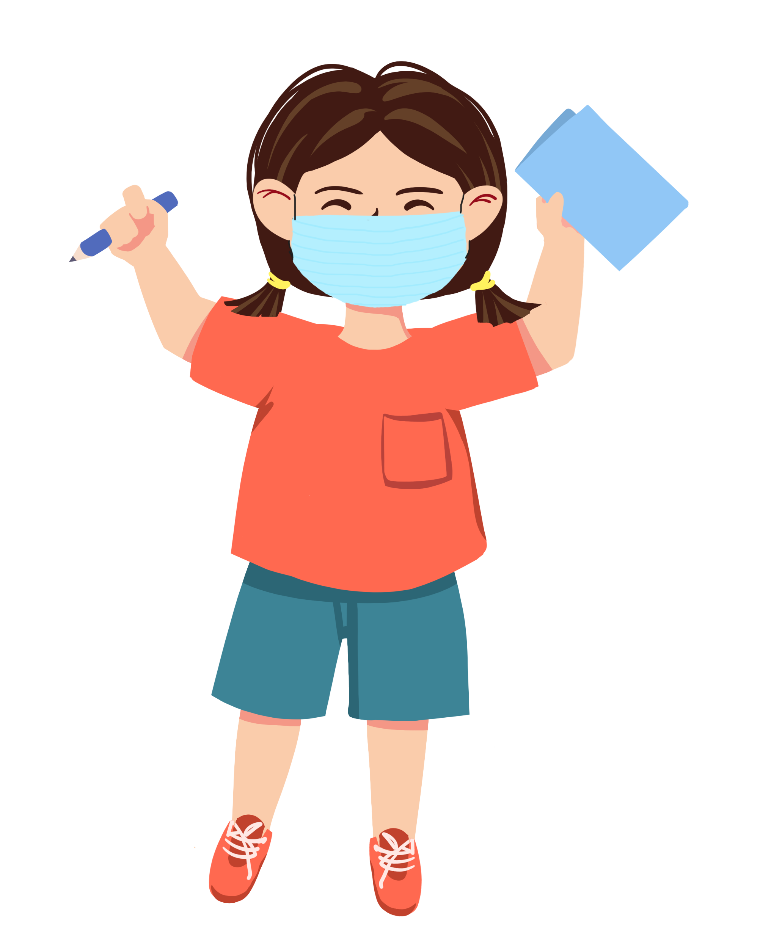


假期防护措施
坚持每天做好学生疫情排查工作
每天早晨，每个班级群老师认真督促每一位家长给自己的孩子量体温并填好提问统计表，发现体温偏高的情况老师及时电话询问详情，如实填写上报。
Notes:
防疫工作

Slide 6
2、假期教学计划
Notes:
工作计划

Slide 7




线上教学管理
手机
以班级为单位开展线上班会，进行学习及健康情况监督。
QQ群
学校各班级班主任
微信群
Notes:
校园防疫

Slide 8


搭建线上教学平台
X月X日
各课程任课教师上传有关学习资料，供学生自主学习，并做好线上开课准备。
X月X日
对教师进行指导，利用国家、省、校立项建设的微课等优质教学资源开展线上教学。
X月X日
X月X日
正式开始线上教学工作。
各课程任课教师搭建完成线上教学平台。
Notes:
校园线上教学方案

Slide 9

根据教学预案开展线上教学
认真做好教育云平台学生账号登录排查工作，确保学生顺利的登录教育云平台网站。
授课教师通过直播教学、微课点播、在线测试、内容推送等方式实施教学。
开展线上答疑和辅导，根据学生在线学习过程中暴露或在批阅检测练习中发现的共性问题，做好线上集中答疑辅导也要针对少数学生出现问题做好个性化辅导。
Notes:
小学校园防疫工作计划

Slide 10
3、开学后管理措施
Notes:
小学防疫工作

Slide 11


返校管理
乘坐公共交通工具时，全程佩戴口罩。
旅途中做好健康监测，自觉发热时要主动测量体温。若出现可疑症状，应在佩戴口罩的情况下，尽量避免接触其他人员，尽量避免乘坐公共汽车等公用交通工具，并及时就医。就医时，应主动告诉医生疾病流行地区的旅居史，以及发病后接触过什么人，配合医生开展相关调查。妥善保存旅行票据信息，配合可能的相关密切接触者调查。
发现身边出现可疑症状人员，避免与其近距离接触，并及时报告乘务人员。
Notes:
防疫计划方案

Slide 12

出入校及人员管理
学校门口醒目位置应设置健康提示牌。严格学校出入管理，进出人员必须监测体温（严格按照体温枪使用说明换算体温）。疫情流行期间，出入学校人员必须规范佩戴口罩。
服务人员、安保人员、清洁人员要做好摸底登记，若有湖北等地外出史，须居家隔离观察14天。工作时须佩戴口罩，并与他人保持安全距离。食堂采购人员或供货人员须佩戴口罩和一次性橡胶手套，避免直接手触肉禽类生鲜材料，摘手套后及时洗手消毒。保洁人员工作时须佩戴一次性橡胶手套，工作结束后洗手消毒。安保人员须佩戴口罩工作，并认真询问和登记外来人员状况，发现异常情况及时报告。
Notes:
学生疫情防范

Slide 13

环境管理
每日要使用消毒剂或75%的酒精，对公共场所、物品表面和地面消毒，定时用消毒水为办公室设备、门把手和厕所进行消毒。洗手间配备肥皂或足够的洗手液，保证水龙头等供水设施正常工作。
开窗通风。教室、宿舍、食堂、图书馆、卫生间等公共场所每日均要开窗通风。每次通风时间不少于30分钟，每日至少3次；条件容许，在做好保温的前提下，开启窗户，保持空气流通、新鲜。
防疫期间，摘口罩前后做好手卫生，废弃口罩放入垃圾桶内，每天两次使用含氯消毒剂对垃圾桶进行消毒处理。
Notes:
学校疫情管理方案

Slide 14
环境管理
若图书馆、办公室等区域使用中央空调系统
中央空调系统风机盘管正常使用时，定期对送风口、回风口进行消毒。
若出现疫情，不要停止风机运行，应在人员撤离后，对排风支管封闭，运行一段时间后关断新风排风系统，同时进行消毒。
带回风的全空气系统，应把回风完全封闭，保证系统全新风运行。
Notes:
小学疫情防护

Slide 15

学校活动
疫情流行期间禁止组织大型集体活动，集中上课应佩戴口罩。
建议错时、错峰上课、就餐。
禁止带病上学或工作。
集体食堂建议采用分段供应，或自助分散就餐等方式，避免扎堆就餐，尽可能减少人员聚集，保证食堂餐厅通风，并每天做好消毒工作。在坐下吃饭的最后一刻才脱口罩，避免面对面就餐，避免就餐说话。
Notes:
学校管理方案

Slide 16
健康管理
健康监测
可疑症状处置
保持个人卫生
每日对教职员工和学生等所有在校人员开展晨、午检查，并落实因病缺课/缺勤登记制度，实行日报告。患病的教职员工或学生痊愈后，方可返岗、复课。
教职员工或学生若出现新冠肺感染的相关可疑症状，应及时就近到发热门诊就诊。赴诊过程中必须佩戴口罩，尽量避免乘坐公用交通工具，避免在人群密集场所长时间停留。
勤洗手。从公共场所返回、用手遮挡咳嗽、打喷嚏后、饭前便后，要用洗手液或肥皂流水洗手或使用含酒精成分的免洗洗手液洗手。
Notes:
黄色卡通风格

Slide 17
严防疫情 落实工作
XXX学校
20XX年X月X日
Notes:
疫情防护

